Slide 1
05 SMARTsuite 9.1 실습 #1
실습 과제 설명
솔루션 그룹 김완섭

Slide 2
실습 과제 [사용자 관리]

Slide 3
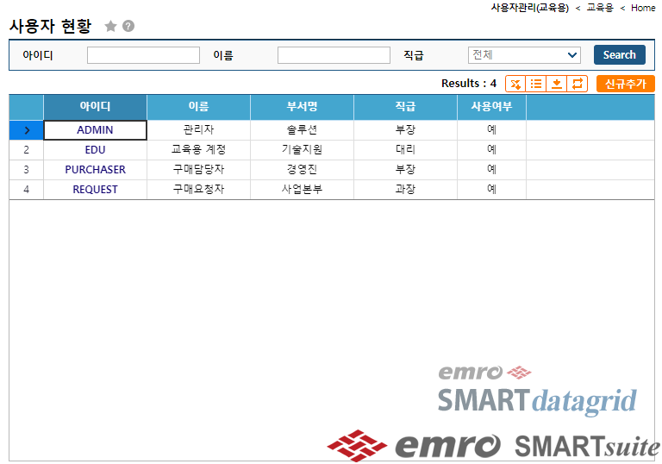
사용자 현황
직급 공통코드 C005
Search 버튼 클릭 시 사용자 목록을 조회한다.
신규추가 버튼 클릭 시 사용자 상세정보 화면으로 페이지 전환한다.
신규추가 버튼은 저장 권한을 부여한다.
아이디 클릭 시 사용자 상세정보화면으로 페이지 전환되며 해당 사용자정보를 조회하여 보여준다.
1
2
3
사용여부 공통코드 C009

Slide 4
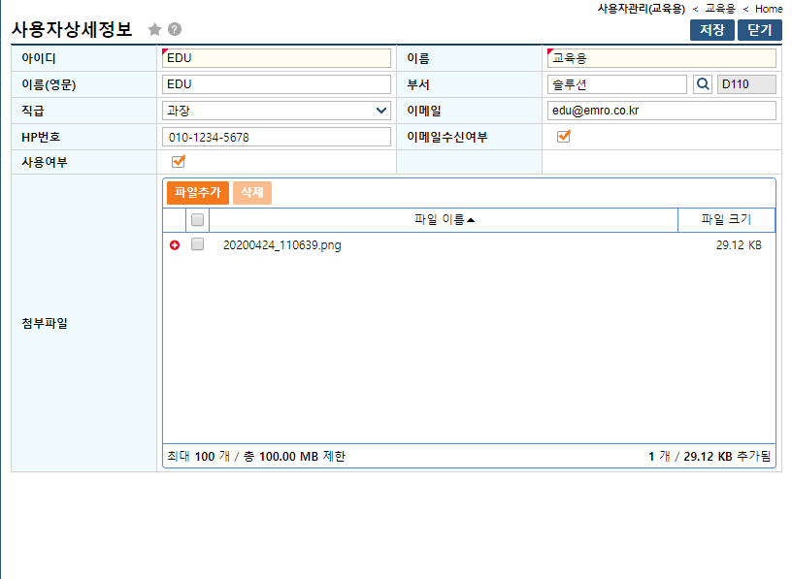
사용자 상세정보 – 신규 작성 시
필수입력
필수입력
1
2
저장 버튼 클릭 시 입력한 사용자 정보를 신규 저장 한다.
닫기 버튼 클릭 시 사용자 현황 화면으로 페이지 전환 한다.
저장 버튼은 저장 권한을 부여한다.
신규 일 경우 아이디, 이메일 항목은 필수 입력으로 한다.
validator-type “email”
format-type “phone”
validator-type “phone”

Slide 5
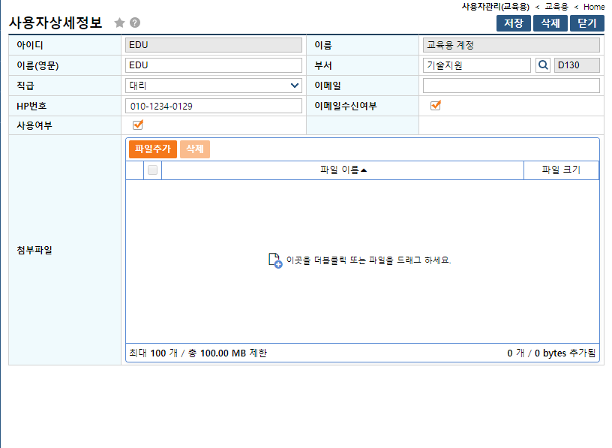
사용자 상세정보 – 수정
1
2
3
저장 버튼 클릭 시 사용자 정보를 수정한다.
삭제 버튼 클릭 시 해당 사용자를 삭제한다.
저장, 삭제 버튼은 저장권한을 부여한다.
닫기 버튼 클릭 시 사용자 조회 화면으로 페이지 전환 한다.
수정 일 경우 아이디, 이름 항목은 수정할 수 없다.

Slide 6
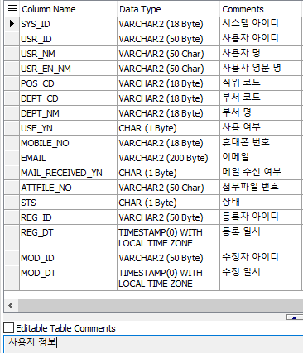
테이블 정보
ESAUSER_EDU

Slide 7
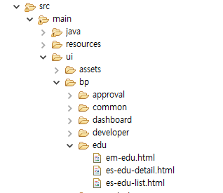
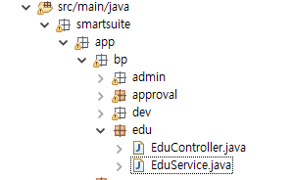
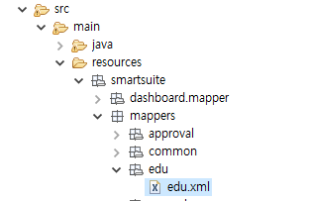
폴더 및 파일 경로
UI
Server
src/main/java/app/bp/edu
mapper
src/main/ui/bp/edu
src/main/resources/smartsuite/mappers/edu

Slide 8
06 SMARTsuite 9.1 실습 #2
조회 화면 작성 (UI)
cc-page-title-bar
cc-search-container
sc-grid
솔루션 그룹 김완섭

Slide 9
cc-page-title-bar
<cc-page-title-bar title-text="사용자상세정보">
<sc-button text="저장" on-click="onSave"></sc-button>
<sc-button text="삭제" on-click="onDelete"></sc-button>
<sc-button text="닫기" on-click="onClose"></sc-button>
</cc-page-title-bar>

Slide 10
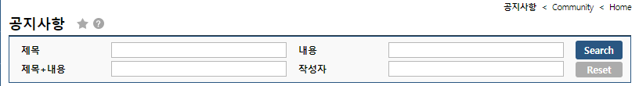
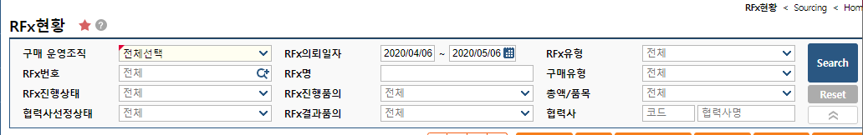
cc-search-container

Slide 11
sc-grid , cc-grid-toolbar
<sc-grid id="gridPanel" class="flex">
<cc-grid-toolbar>
<sc-button text="신규추가" on-click="onAddUser"></sc-button>
</cc-grid-toolbar>
….

Slide 12
07 SMARTsuite 9.1 실습 #3
조회 화면 작성 (UI)
공통코드 조회
서버요청 (조회)
권한
솔루션 그룹 김완섭

Slide 13
08 SMARTsuite 9.1 실습 #4
조회 화면 작성 (Server)
Controller 생성
Service 생성
Mapper 생성
솔루션 그룹 김완섭

Slide 14
09 SMARTsuite 9.1 실습 #5
상세 화면 작성 (UI)
신규 생성 화면
formatter
솔루션 그룹 김완섭

Slide 15
Formatter
<sc-code id="code" code="C001" value="{{codes}}"></sc-code>
<script>
var code = document.getElementById("code");
code.addEventListener('response', function(event) {
console.log(code.value);
});
code.request();
</script>
API
properties | description
code | String 서버에 요청할 code 정보
value | Array 응답 받은 code 데이터
Methods / Event | description
request() | Function code 정보로 AJAX 요청 수행
response | Event AJAX 요청이 종료될 경우 발생하는 event

Slide 16
10 SMARTsuite 9.1 실습 #6
화면전환 및 라이프사이클
sc-pages
template
event (fire)
life cycle(initialized and load)
솔루션 그룹 김완섭
Notes:
이번 영상에서는 sc-pages 를 이용한 화면전환 방법과 smartsuite9.1 에서 사용되는 라이프사이클에 대해서 설명드리겠습니다.

Slide 17
sc-pages 와 template
<sc-link rel="import" href="es-edu-list.html"></sc-link>
<sc-link rel="import" href="es-edu-detail.html"></sc-link>
…
<template>
<sc-pages id="pages" class="fit">
<es-edu-list id="list" on-show-detail="onShowDetail"></es-edu-list>
<template>
<es-edu-detail id="detail" on-show-list="onShowList"></es-edu-detail>
</template>
</sc-pages>
</template>
<script>
Polymer({
is: "em-edu",
// 상세 화면 전환
onShowDetail: function(e, data) {
// 1. 화면 전환
this.$.pages.selectItem(this.$.detail);
// 2. 데이터 전달
this.$.detail.load(data);
},
})
</script>
Notes:
화면전환은 sc-pages 라는 엘리먼트를 이용하여 구현합니다.
sc-pages는 복수의 자식 엘리먼트를 관리하는 엘리먼트로써 선택된 하나의 자식 엘리먼트만 화면에 보여줍니다.
기본적으로 첫번째 엘리먼트를 보여주기때문에 저희가 작성했던 list 화면이 처음 보여지게 되고,
다른 자식 엘리먼트으로 전환 하기 위해서는 sc-pages 의 selectItem 메소드를 호출하여 구현합니다.
상세화면을 구현했던 es-edu-detail 엘리먼트는 template엘리먼트를 이용하여 동적으로 생성되게 하여,
해당 detail 엘리먼트의 리소스를 화면 전환시점에 요청하도록 구현합니다.
템플릿 태그를 사용하지 않는다면, 처음 보여지는게 간단한 조회 화면 일지라도 sc-pages 에 포함된 모든 리소스들이 요청완료된이후에 보여지기때문에
이 템플릿 태그를 사용하는것이 성능개선에 중요한 포인트가 됩니다.

Slide 18
Life cycle [initialized 및 load]
Polymer
created
ready
attached
created
ready
attached
Initialized
종료
Initialized
시작
load()
동작
SMARTsuite 9.1
AS-IS
TO-BE
<script>
Polymer({
attached: function() {
//초기화 과정 실행
UT.promise([공통코드, 첨부파일, 에디터], function() {
console.log('초기화 과정이 완료되었습니다.');
});
}
});
</script>
<script>
Polymer({
initialized : function() {
console.log('초기화 과정이 완료되었습니다.');
}
});
</script>
함수 | 설명
Initialized | 공통코드 및 init 속성을 가진 태그의 초기화가 완료된 시점에 호출되는 함수
load | 초기화 과정이 완료 후 컨텐츠 엘리먼트의 load 함수 실행
Notes:
다음은 9.1솔루션에서 사용되는 라이프 사이클에 대해서 설명드리겠습니다.
(화면)
이러한 화면에서 만약 진행상태의 조회 조건 초기값을 `임시저장` 으로 하고 싶다면 스크립트의 어떤 시점에 해야 할까요?
실제 진행상태라는 값은 임시저장이라는 한글이 아닌 특정 코드값으로 조회를 해야하기때문에,
해당 공통코드 조회가 완료되고 해당 combobox에 코드 배열이 바인딩이 된 이후여야만 정상적으로 동작 할 것입니다.
또한 이러한 상세화면에 바인딩 시에도, 구매유형의 ‘공사/용역‘과 같은 값을 바인딩하기위해서는
마찬가지로, 해당 공통코드가 조회가 완료되고 해당 combobox에 코드 배열이 바인딩이 된 이후여야만 합니다.
(장표)
그래서 기존에는 Polymer 라이프사이클 에서
attached 시점에 초기 공통코드요청이나 초기화가 필요한 엘리먼트의 동적 로딩과 같은 비동기 요청에 대해
개발자가 일일이 이벤트 또는 promise 를 사용하여 응답 완료 시점에 초기값을 setting하는 개발패턴의 번거로움을 개선하고자
smartsuite9.1 에서는 initialized 와 load 라는 함수가 추가 되었습니다.
initialized 는 기존 attached 이후에 수동으로 호출해야 했던 공통코드 및 init 속성을 가진 태그의 초기화 관련 요청을 자동화 해주고 완료된 시점에 호출되는 함수입니다.
그리고 load 함수는 이러한 초기화 과정이 완료된 시점을 보장해주는 함수로 sc-pages 에서 자식 엘리먼트에게 데이터 전달을 할때 사용합니다.

Slide 19
Life cycle [initialized 및 load]
es-edu-list.html
// 그리드 클릭 시
onItemClick: function(e) {
var me = this,
data = e.detail.data, // row 정보
item = e.detail.item; // column 정보
if(item.dataField === "usr_id"){
// 상세화면으로 전환
me.fire("show-detail", data);
}
}
1
em-edu.html
<template>
<sc-pages id="pages" class="fit">
<es-edu-list id="list" on-show-detail="onShowDetail"></es-edu-list>
<template>
<es-edu-detail id="detail" on-show-list="onShowList"></es-edu-detail>
</template>
</sc-pages>
</template>
<script>
Polymer({
is: "em-edu",
// 상세 화면 전환
onShowDetail: function(e, data) {
// 1. 화면 전환
this.$.pages.selectItem(this.$.detail);
// 2. 데이터 전달
this.$.detail.load(data);
},
})
</script>
2
es-edu-detail.html
// 데이터 전달 받은 이후 로직 구현
load: function(data) {
var me = this;
console.log(data);
},
3
4

Slide 20
11 SMARTsuite 9.1 실습 #7
상세화면 작성
서버요청 (상세 조회)
Formula 를 이용한 화면 동적제어
데이터 초기화
솔루션 그룹 김완섭

Slide 21
Formulas
AS-IS
<sc-button text="버튼1" hidden="{{uiBind.readyState}}"></sc-button>
<sc-button text="버튼2" hidden="{{uiBind.copyState}}"></sc-button>
<script>
Polymer({
is : 'es-formula',
properties : {
uiBind : {
type : Object,
value : function() {
return {
readyState : false,
copyState : true
};
}
}
},
apply : function() {
this.uiBind = {
readyState : false,
copyState : true
};
if(조건1) {
this.set('uiBind.readyState', true);
}
if(조건2) {
this.set('uiBind.copyState', false);
}
}
});
</script>
Notes:
주로 화면의 동적제어를 위해 9.1 솔루션에서는 sc-formula 의 기능을 활용합니다.
formula 는 함수의 결과 값을 computed binding 과 조합하여 엘리먼트의 프로퍼티에 간편하게 사용할 수 있도록 기능을 제공하고 있습니다.

Slide 22
12 SMARTsuite 9.1 실습 #8
상세화면 작성
유효성 검사 (validation)
서버요청 (저장, 삭제)
솔루션 그룹 김완섭

